Slide 1
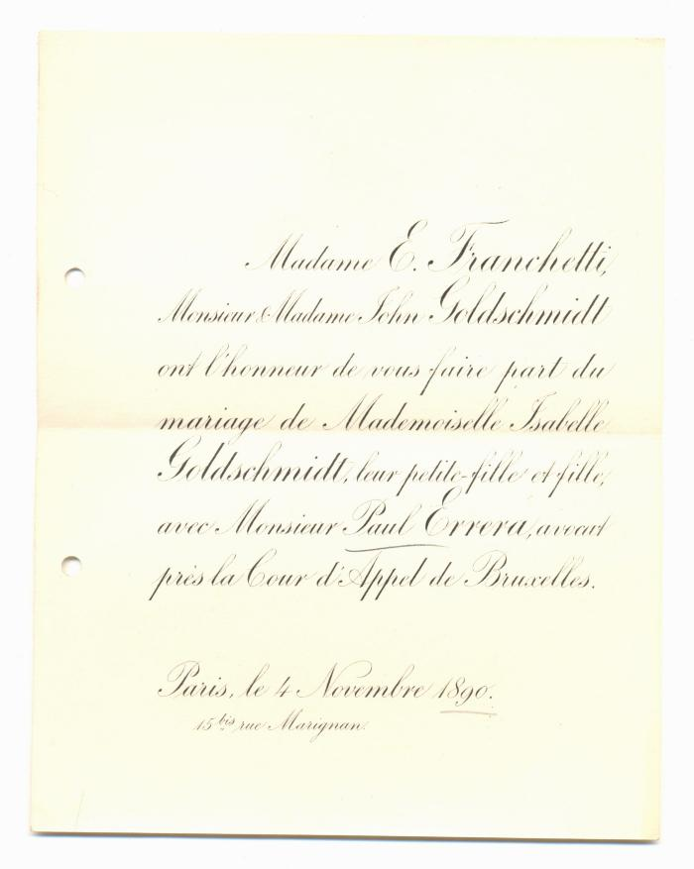
Faire-part de mariage de Paul Errera et Isabelle Goldschmidt (14290)

Slide 2
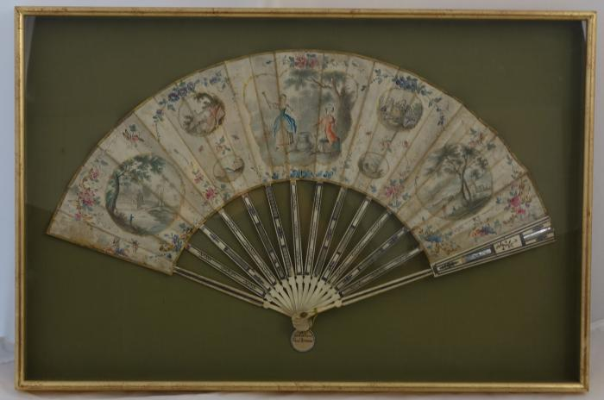
Eventail Errera (14476)

Slide 3
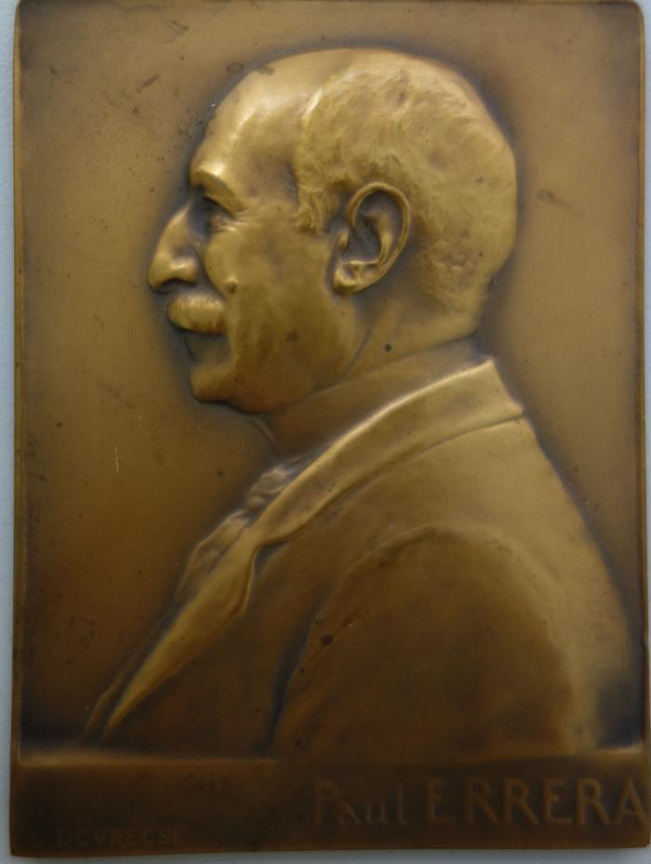
Paul Errera (16001)

Slide 4
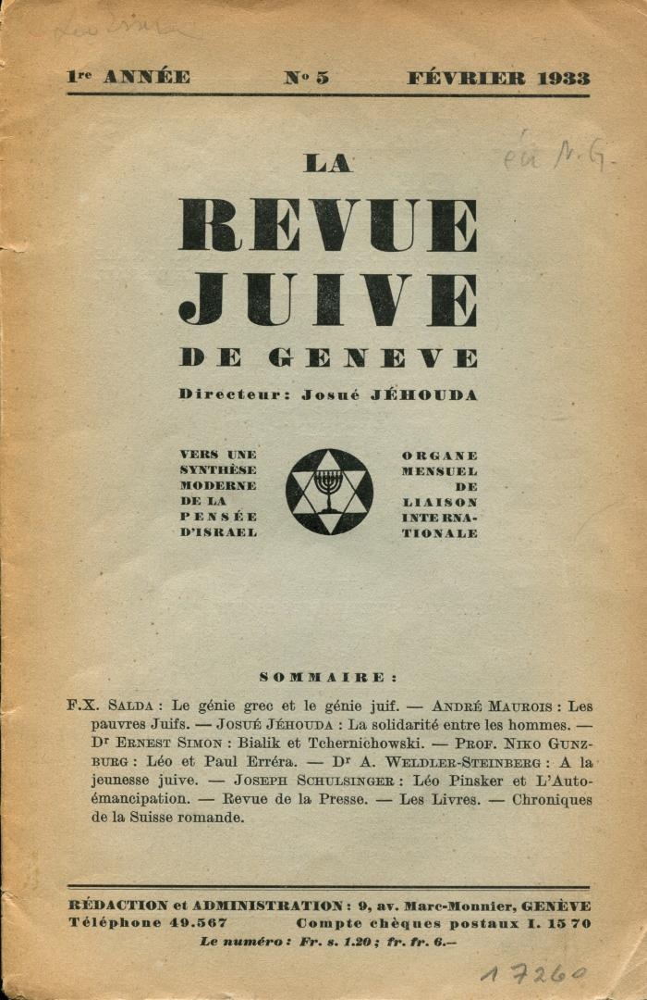
La Revue Juive de Genève (17260)

Slide 5
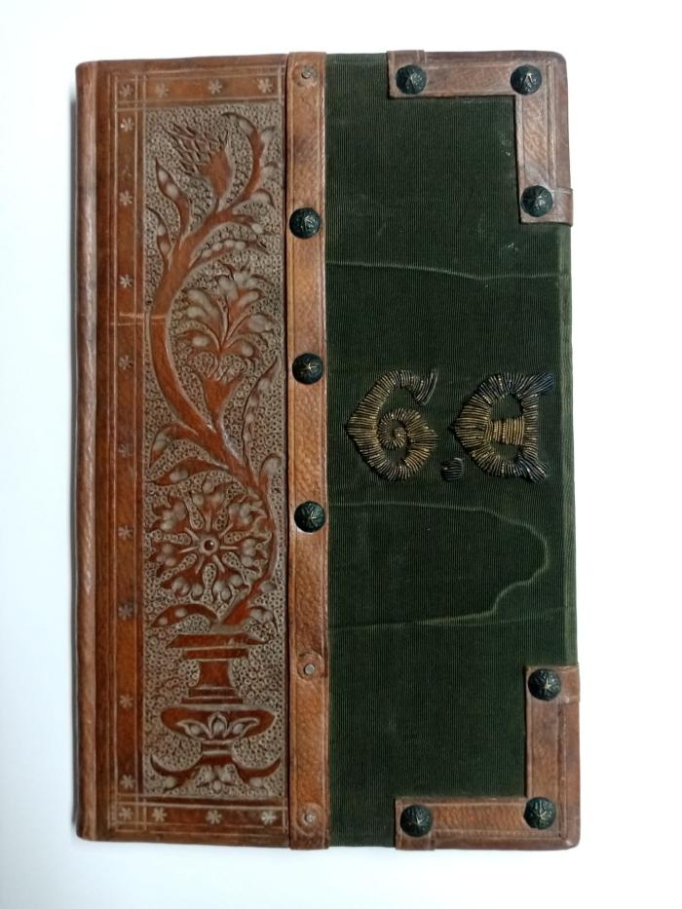
Livret de noces Errera-Goldschmidt (18463)

